Slide 1

Lập trình Python cơ bản Bài 8: Phương thức / Hàm
Phòng Lập Trình - Mạng

Slide 2
Nội dung
Định nghĩa
Khai báo và xây dựng hàm
Gọi hàm
Tầm vực của biến
Tham số
Hàm ẩn danh
Built-in Functions

Slide 3
1. Định nghĩa
Hàm (Function) là tập hợp các dòng lệnh được viết để thực hiện một chức năng nào đó.
Python cung cấp rất nhiều hàm xây dựng sẵn (built-in function), và người dùng cũng có thể tự xây dựng các hàm cho riêng mình (user-defined function).
Hàm giúp mức độ tái sử dụng mã lệnh tốt hơn.

Slide 4
Nội dung
Định nghĩa
Khai báo và xây dựng hàm
Gọi hàm
Tầm vực của biến
Tham số
Hàm ẩn danh
Built-in Functions

Slide 5
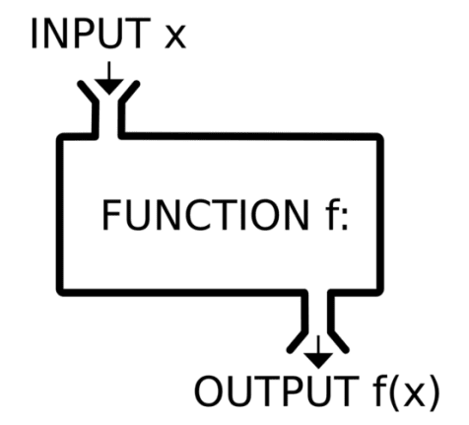
2. Khai báo và xây dựng hàm
Cú pháp:
def function_name([parameters]):
# mô tả về function nếu cần thiết
các dòng lệnh
[return [expression]]
Kết quả trả về dữ liệu (return) của hàm:
Hàm có thể trả về nhiều giá trị.
Nếu không trả về (không có lệnh return) thì mặc định sẽ trả về giá trị None.

Slide 6
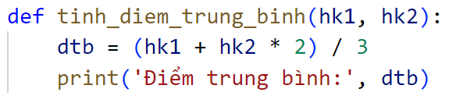
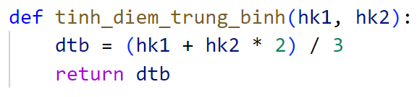
2. Khai báo và xây dựng hàm
Ví dụ:
Hàm không return:
Hàm return 1 giá trị:

Slide 7
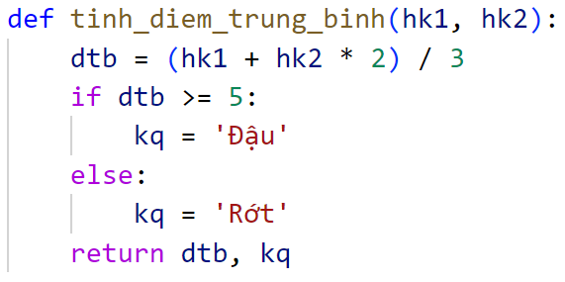
2. Khai báo và xây dựng hàm
Ví dụ:
Hàm return nhiều giá trị:

Slide 8
Nội dung
Định nghĩa
Khai báo và xây dựng hàm
Gọi hàm
Tầm vực của biến
Tham số
Hàm ẩn danh
Built-in Functions

Slide 9
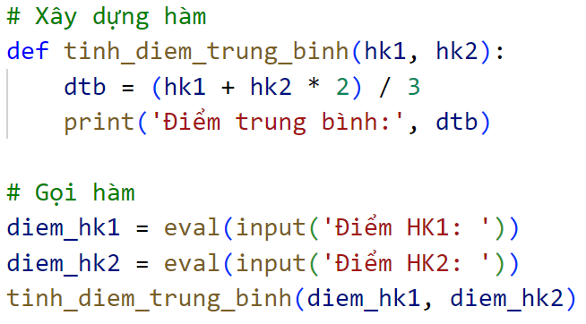
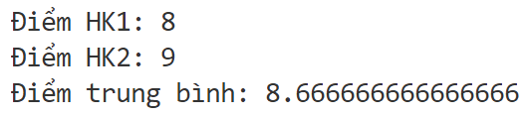
3. Gọi hàm
Quy ước: Phần khai báo hàm phải nằm trước (bên trên) lời gọi hàm trong chương trình.

Slide 10
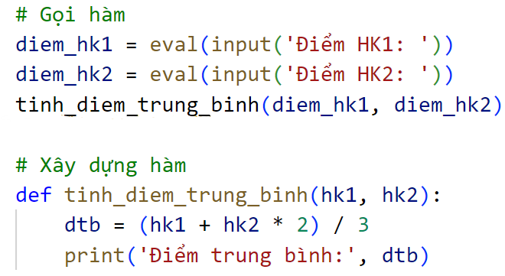
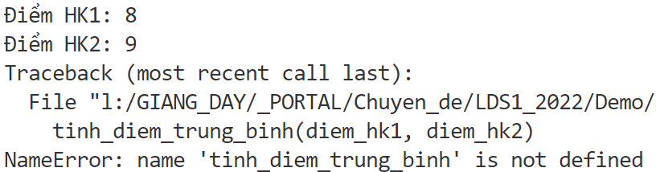
3. Gọi hàm
Quy ước: Phần khai báo hàm phải nằm trước (bên trên) lời gọi hàm trong chương trình.

Slide 11
Nội dung
Định nghĩa
Khai báo và xây dựng hàm
Gọi hàm
Tầm vực của biến
Tham số
Hàm ẩn danh
Built-in Functions

Slide 12
4. Tầm vực của biến
Biến toàn cục (global variable): có thể được truy cập trên toàn chương trình của tất cả các function.
Biến cục bộ (local variable): có thể được truy cập chỉ trong hàm mà biến được khai báo. Khi biến toàn cục và biến cục bộ có trùng tên, biến cục bộ sẽ được ưu tiên sử dụng.
Biến nonlocal: là một biến có tầm vực cao hơn local và thấp hơn global. Thường dùng khai báo biến dạng này trong các hàm có chứa hàm con (sub Function). Khi đó, biến được khai báo nonlocal trong sub function, biến này được function ‘nhìn thấy’, nhưng chương trình chính thì không.

Slide 13
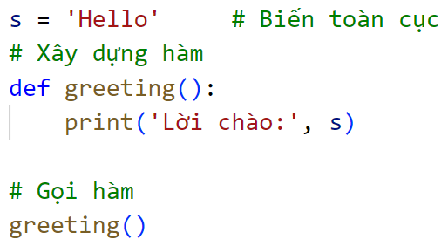

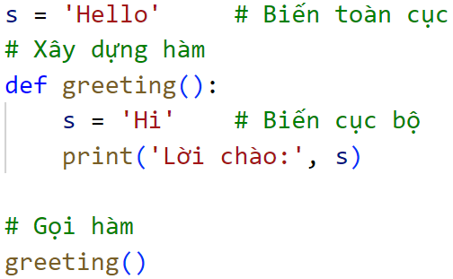

4. Tầm vực của biến
Biến toàn cục:
Biến cục bộ:

Slide 14
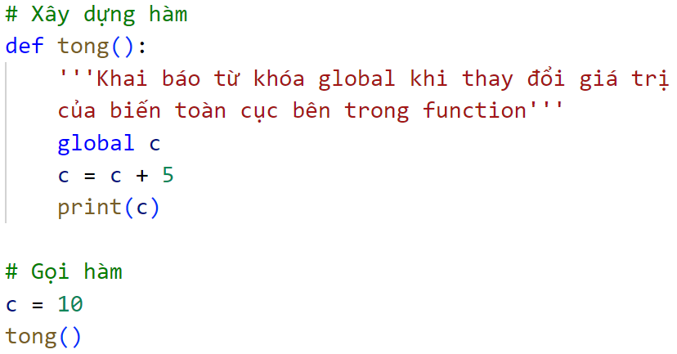
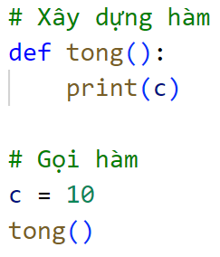


4. Tầm vực của biến
Từ khóa global trong Python:
Được sử dụng khi cần thay đổi giá trị của biến toàn cục trong thân các hàm.
Việc sử dụng từ khóa global bên ngoài các hàm sẽ không có ý nghĩa.
Ví dụ:

Slide 15
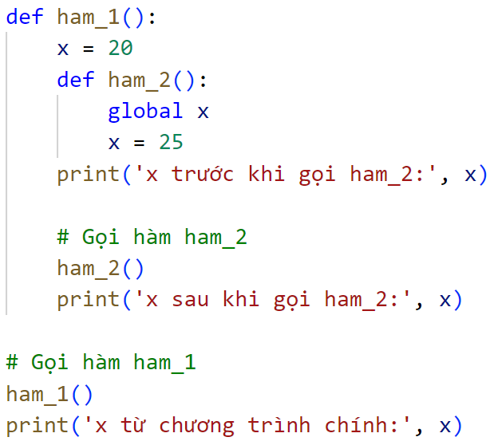
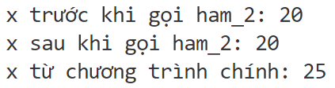
4. Tầm vực của biến
Từ khóa global trong các hàm lồng nhau (nested function):

Slide 16
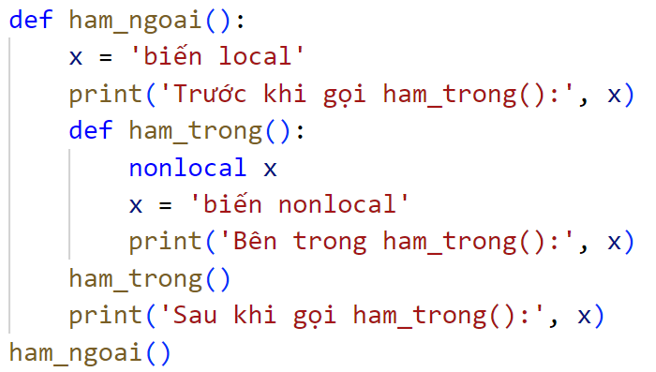
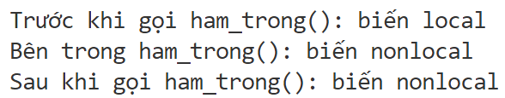
4. Tầm vực của biến
Từ khóa nonlocal trong các hàm lồng nhau (nested function):

Slide 17
Nội dung
Định nghĩa
Khai báo và xây dựng hàm
Gọi hàm
Tầm vực của biến
Tham số
Hàm ẩn danh
Built-in Functions

Slide 18
5. Tham số
Tham chiếu (pass by reference) và Tham trị (pass by value)
Tham số có kiểu tham trị (pass by value):
Khi giá trị của tham số có bị thay đổi giá trị trong function thì sau khi khi function kết thúc, tham số vẫn nhận lại giá trị ban đầu.
Trong Python, mọi tham số luôn truyền theo kiểu tham trị.
Tham số có kiểu tham chiếu (pass by reference):
Khi giá trị của tham số có bị thay đổi giá trị trong function thì sau khi khi function kết thúc, tham số sẽ nhận giá trị vừa được thay đổi đó.
Trong Python, các tham số có kiểu dữ liệu dạng danh sách như list, tuple, dictionary luôn là tham chiếu khi trong thân hàm có thực hiện các thao tác thêm, xóa phần tử của danh sách.

Slide 19
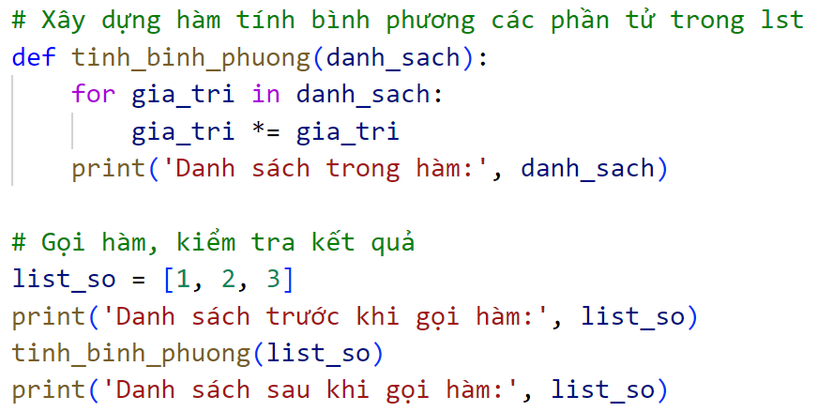
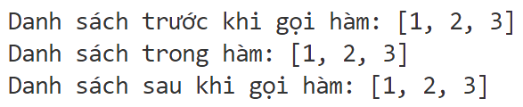
5. Tham số
Tham chiếu (pass by reference) và Tham trị (pass by value)
Tham số có kiểu tham trị (pass by value):

Slide 20
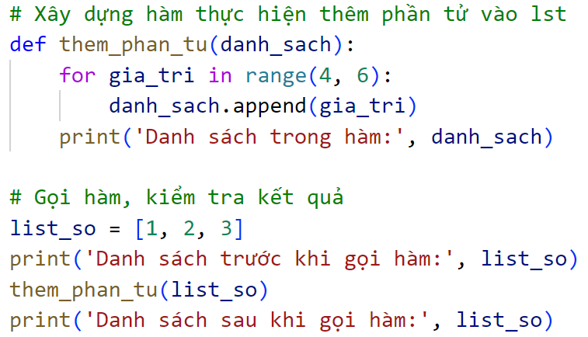
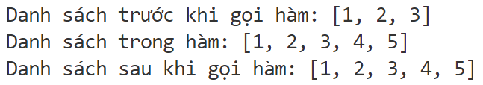
5. Tham số
Tham chiếu (pass by reference) và Tham trị (pass by value)
Tham số có kiểu tham chiếu (pass by reference):

Slide 21
5. Tham số
Phân loại tham số
Có 4 loại tham số:
Tham số bắt buộc (Required argument )
Tham số từ khóa (Keyword argument )
Tham số mặc định (Default argument)
Tham số thay đổi không xác định (Variable-length argument)

Slide 22
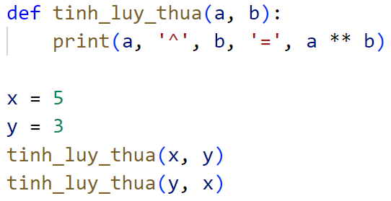
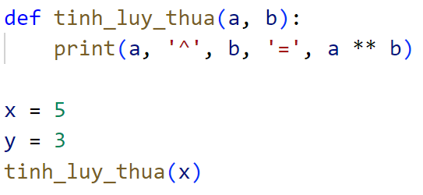
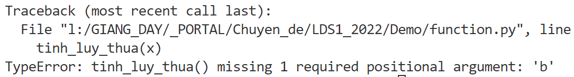

5. Tham số
Tham số bắt buộc (Required argument)
Là tham số khi truyền vào hàm phải đúng thứ tự và đúng số lượng tham số như khi hàm được xây dựng.

Slide 23
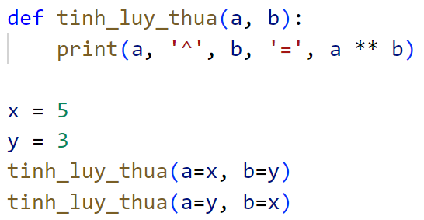

5. Tham số
Tham số từ khóa (Keyword argument)
Là tham số khi truyền vào function không cần theo đúng thứ tự của các tham số khi xây dựng function. Tuy nhiên lại cần chỉ rõ tham số nào sẽ nhận giá trị gì hay nói cách khác là đặt tên tham số khi gọi hàm.
Số lượng tham số khi gọi function cũng phải đúng với số lượng tham số khi xây dựng function.

Slide 24
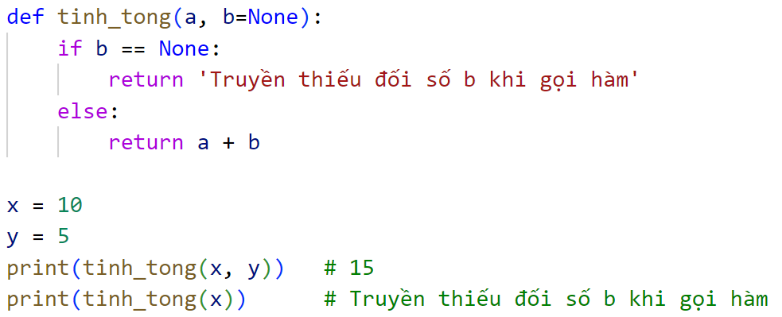
5. Tham số
Tham số mặc định (Default argument)
Là tham số sẽ được hàm lấy giá trị mặc định để thực hiện nếu khi gọi hàm, người dùng không cung cấp giá trị cho tham số.
Giá trị mặc định của tham số được cung cấp ngay khi khai báo tham số của hàm.

Slide 25
5. Tham số
Tham số thay đổi không xác định (Variable-length argument)
Là tham số được sử dụng khi chưa xác định được số lượng các giá trị truyền vào function, tức là một tham số loại này có thể bao gồm rất nhiều giá trị đi kèm.
Để cho biết số lượng tham số truyền cho hàm là không biết trước, Python cho phép dùng dấu * trước tên tham số.

Slide 26
5. Tham số
Tham số thay đổi không xác định (Variable-length argument)
*args và **kwargs:
args (viết tắt của arguments - đối số): trong Python, khi truyền tham số cho hàm ký hiệu *args ám chỉ danh sách các đối số truyền cho hàm. Các đối số này sẽ được Python đưa vào 1 list để xử lý. Do đó nếu đối số là 1 list thì cũng chỉ được xem là 1 thành phần trong list vừa nêu (sub List).

Slide 27
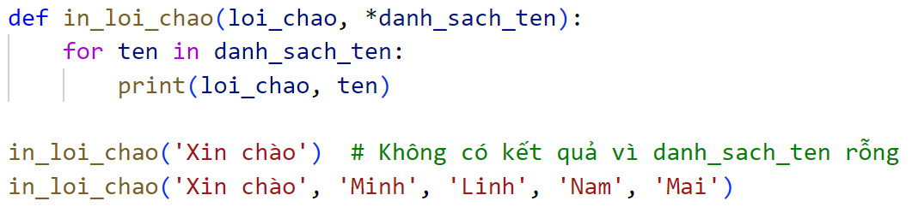
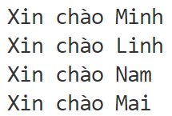
5. Tham số
Tham số thay đổi không xác định (Variable-length argument)
*args và **kwargs:
args (viết tắt của arguments - đối số):

Slide 28
5. Tham số
Tham số thay đổi không xác định (Variable-length argument)
*args và **kwargs
kwargs (viết tắt của keyword arguments - đối số từ khóa): **kwargs tạo ra một dictionary chứa toàn bộ các đối số khi gọi hàm (mỗi cặp trong các đối số sẽ trở thành 1 thành phần của dictionary).

Slide 29
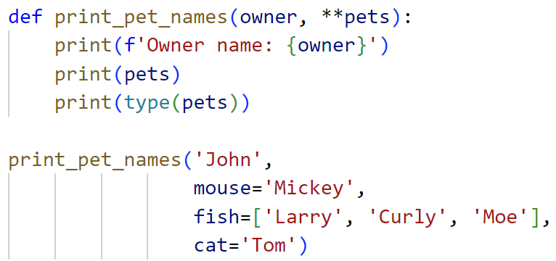
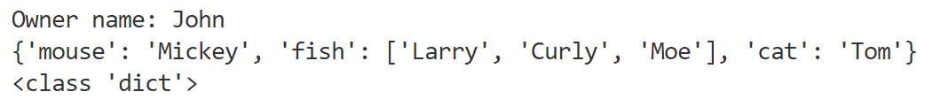
5. Tham số
Tham số thay đổi không xác định (Variable-length argument)
*args và **kwargs
kwargs (viết tắt của keyword arguments - đối số từ khóa):

Slide 30
Nội dung
Định nghĩa
Khai báo và xây dựng hàm
Gọi hàm
Tầm vực của biến
Tham số
Hàm ẩn danh
Built-in Functions

Slide 31
6. Hàm ẩn danh
Hàm ẩn danh (Anonymous Function): Gọi là ẩn danh vì function không được khai báo theo cách tiêu chuẩn bằng cách dùng từ khóa def mà được dùng 1 cách ngắn gọn bằng từ khóa lambda. Thường các function dạng này được viết chỉ trên 1 dòng lệnh.
Cú pháp: lambda [argument1, argument2, ...]]: expression

Slide 32
6. Hàm ẩn danh
Cú pháp: lambda [argument1, argument2, ...]]: expression
Giải thích:
lambda function:
Không thể gọi trực tiếp lambda function như các function bình thường.
Lambda function có local namespace riêng và không thể truy cập các biến khác và các biến trong phạm vi global namespace.
Kết quả chỉ trả về 1 giá trị duy nhất.
argument: Tương tự như các hàm thông thường, số lượng đối số của lambda là 0 hay 1 hoặc nhiều đối số truyền vào.

Slide 33
6. Hàm ẩn danh
Cú pháp: lambda [argument1, argument2, ...]]: expression
Giải thích:
expression:
Các hàm lambda chỉ chấp nhận một và chỉ một biểu thức (một lệnh đơn).
Có thể sử dụng tối đa 1 lệnh if trong expresion.
Có thể gọi hàm khác trong expression.

Slide 34
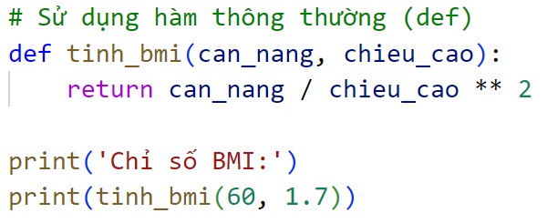

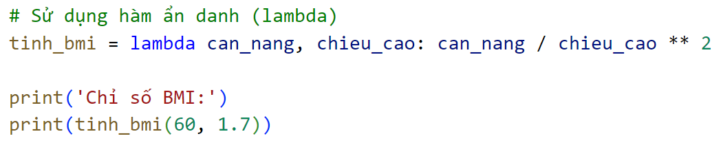
6. Hàm ẩn danh
Cú pháp: lambda [argument1, argument2, ...]]: expression
Ví dụ: Tính chỉ số BMI

Slide 35
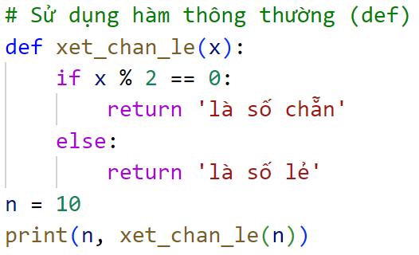

6. Hàm ẩn danh
Cú pháp:
lambda [argument1, argument2, ...]]: expression
Ví dụ 2: Kiểm tra giá trị nhập vào là số chẵn hay lẻ

Slide 36
Nội dung
Định nghĩa
Khai báo và xây dựng hàm
Gọi hàm
Tầm vực của biến
Tham số
Hàm ẩn danh
Built-in Functions

Slide 37
7. Built-in Functions
map(), reduce(), filter() là những built-in function hỗ trợ việc xử lý các sequence rất hiệu quả.

Slide 38
7. Built-in Functions
map():
Tạo ra một sequence mới dựa trên một phương thức và sequence cũ. Mỗi phần tử trong sequence cũ sẽ áp dụng phương thức để thành phần tử mới.
Nếu có nhiều hơn một sequence được cung cấp thì phương thức sẽ được gọi kết hợp cho từng phần tử của các sequence.
Nếu một sequence ngắn hơn so với sequence khác => kết quả sẽ có số phần tử bằng với sequence ngắn.

Slide 39
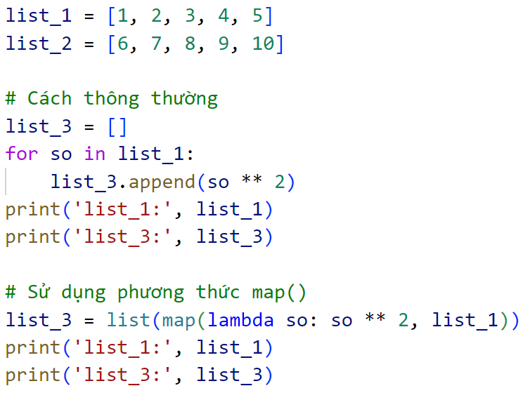

7. Built-in Functions
map():
Cú pháp: map(function, sequence[, sequence, ...]) → list
Ví dụ 1: Tính bình phương các phần tử trong list_1

Slide 40
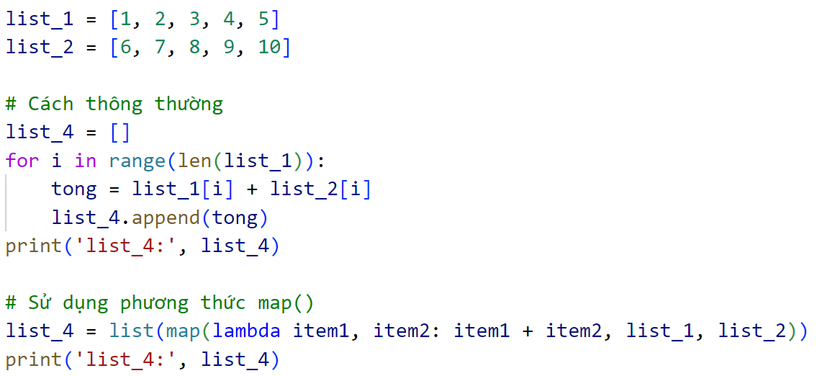

7. Built-in Functions
map():
Cú pháp: map(function, sequence[, sequence, ...]) → list
Ví dụ 2: Tính tổng các phần tử trong list_1 và list_2

Slide 41
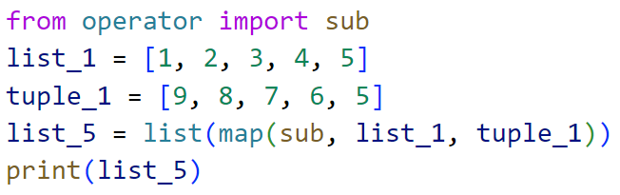

7. Built-in Functions
map():
Cú pháp: map(function, sequence[, sequence, ...]) → list
Ví dụ 3: Tính hiệu các phần tử trong list_1 và tuple_1 (sử dụng thư viện operator)

Slide 42
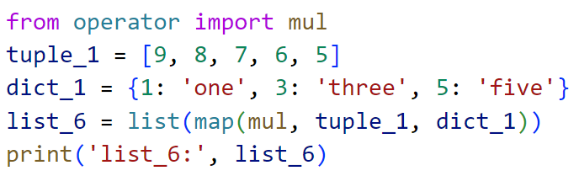

7. Built-in Functions
map():
Cú pháp: map(function, sequence[, sequence, ...]) → list
Ví dụ 4: Tính tích các phần tử trong tuple_1 và dict_1 (sử dụng thư viện operator)

Slide 43
7. Built-in Functions
filter():
Dùng để lọc các item trong sequence, tạo ra một sequence mới với các item thỏa điều kiện của function.
Cú pháp: filter(function, sequence) → list

Slide 44
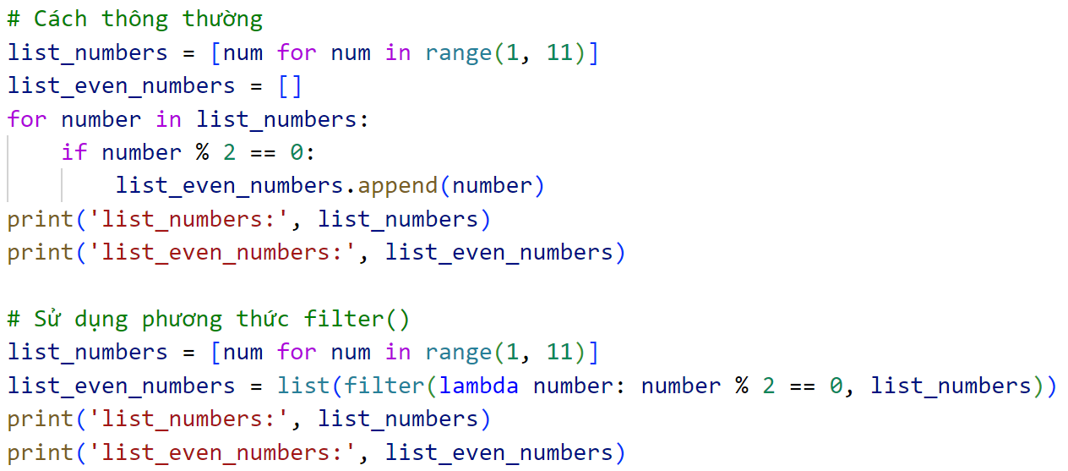

7. Built-in Functions
filter():
Cú pháp: filter(function, sequence) → list
Ví dụ 1: Lọc danh sách số chẵn từ danh sách số cho trước

Slide 45
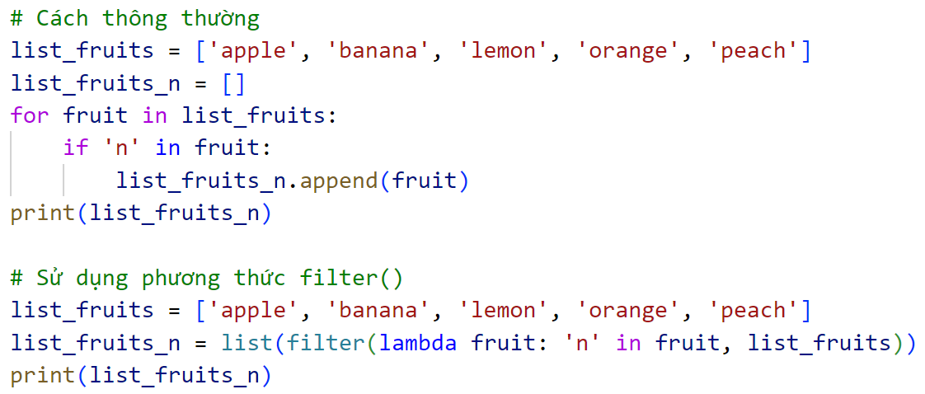

7. Built-in Functions
filter():
Cú pháp: filter(function, sequence) → list
Ví dụ 2: Lọc danh sách tên các loại trái cây có chứa chữ ‘n’

Slide 46
7. Built-in Functions
reduce():
Trả về kết quả là một giá trị đơn bằng cách áp dụng phương thức cho các item trong sequence.
Import thư viện functools để sử dụng hàm reduce()
Cú pháp: reduce(function, sequence) → value

Slide 47
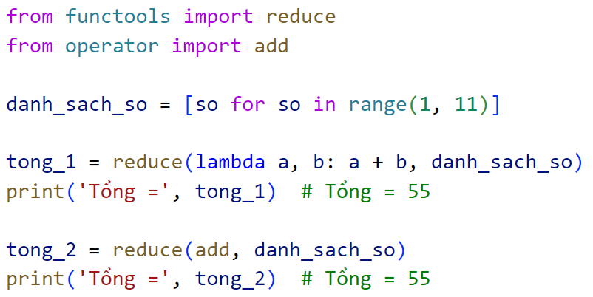
7. Built-in Functions
reduce():
Cú pháp: reduce(function, sequence) → value
Ví dụ 1: Tính tổng các phần tử trong list

Slide 48
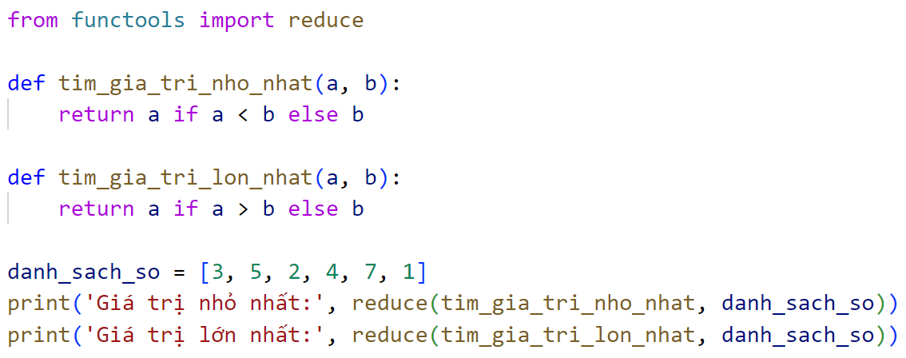

7. Built-in Functions
reduce():
Cú pháp: reduce(function, sequence) → value
Ví dụ 2: Tìm giá trị lớn nhất, nhỏ nhất của các phần tử trong list

Slide 49
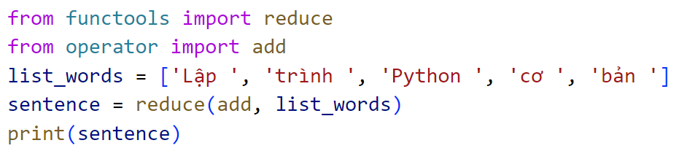

7. Built-in Functions
reduce():
Cú pháp: reduce(function, sequence) → value
Ví dụ 3: Nối các phần tử trong list để tạo thành 1 câu

Slide 50


